Slide 1
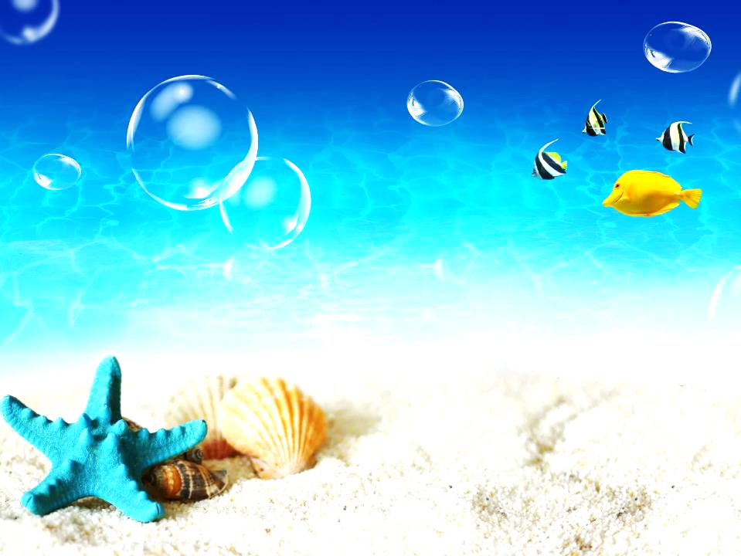
Группа №2 «Жемчужинки»
приглашает…

Slide 2
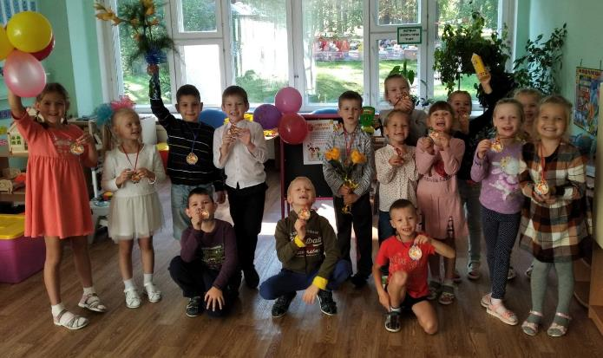
Уважаемые дедушки, бабушки, дети, гости, родители!
Группу дружную нашу посмотреть приходите ВЫ!
Много познавательных и совместных игр, дел и хлопот,
Ни минутки без творчества, загадок, улыбок и забот!
Кто в группу нашу попал,
Самым счастливым ребёнком стал!

Slide 3
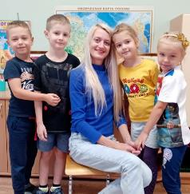
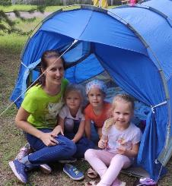
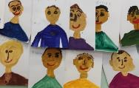
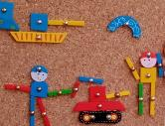
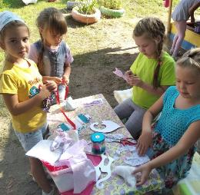
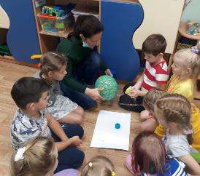
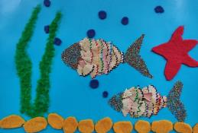
С нами работают творческие, активные, лучшие воспитатели!
Самые добрые, заботливые, внимательные!
С образованием высшим,
Настроением всегда отличным!
Обо всём почти они знают, многое умеют создавать своими руками,
Делятся этим в совместной деятельности с нами!

Slide 4
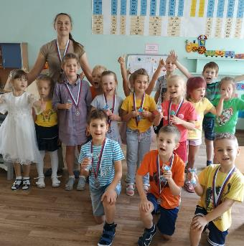
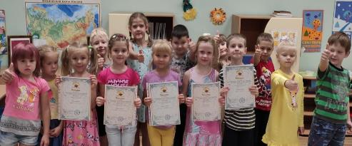
Мы теперь в садике самые взрослые,
Умеем отвечать на сложные вопросы!
Рисунки, поделки за миг создаём,
В конкурсах участвовать не устаём!
И командой работаем отлично,
Призы получаем необычные!
Достижения в Международных творческих конкурсах:
- «Осень золотая», сентябрь, 2019;
- «Весенняя капель», март, 2020;
- «Родина моя», апрель,2020;
- «Воспоминания о лете», сентябрь, 2020.
29 сертификатов участников из них 9 дипломов I степени, 7 дипломов III степени.
Спортивные достижения:
Кубок, диплом и медали оздоровительно-спортивного онлайн марафона «Энергию атома – в энергию жизни».
Кубок, диплом и медали детского онлайн фитнес фестиваля среди дошкольных учреждений.

Slide 5
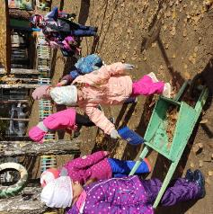
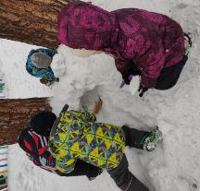
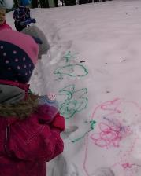
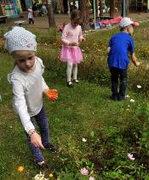
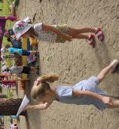
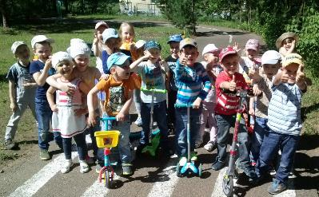
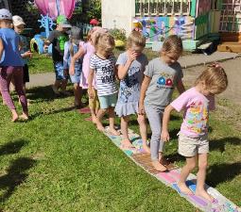
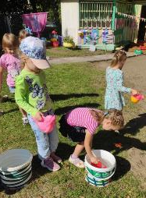
Весенние
прогулки пропустили,
на карантине
дома были!
Кроме конкурсов вместе гуляем!
На улице наблюдаем,
добрые дела совершаем!
В гармонии с природой жить стараемся,
Экспериментируем и физически развиваемся!

Slide 6
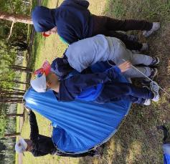
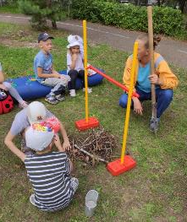
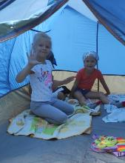
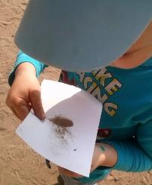
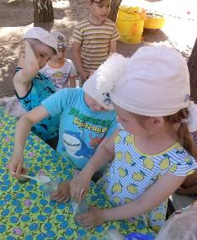
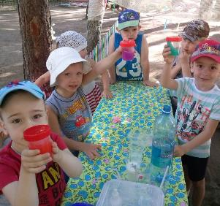
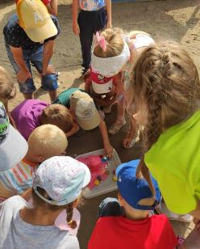
Отдельные прогулки для познавательных моментов!
Но больше всего мы любим опыты и эксперименты!

Slide 7
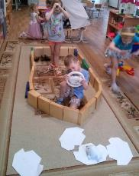
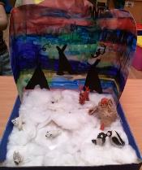
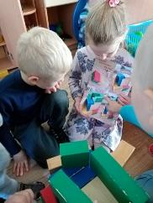
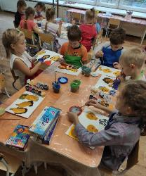
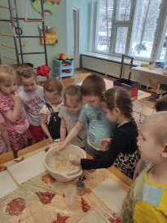
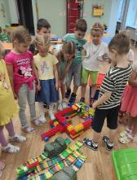
Самое главное, мы занимаемся,
Мир весь познать, всё освоить пытаемся!
Форма занятий у нас не стандартная,
Но для детей ОЧЕНЬ понятная!
То мы на Полюс гурьбой отправляемся,
На группы разделимся, в строителей
превращаемся!
А захотим натюрморт и портрет
Красиво напишем художникам вслед!
Здороваться можем на всех континентах,
Равных нам нет в экспериментах!

Slide 8
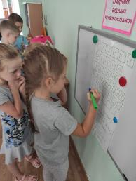
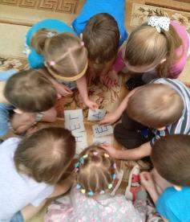
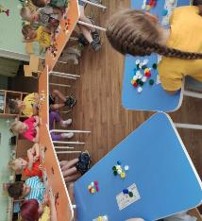
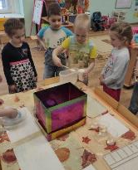
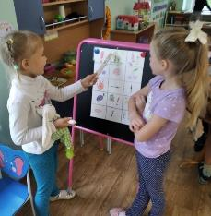
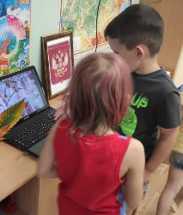
Знаем про буквы, читаем слова,
Что шар – это наша родная Земля!
Решаем задачи, играем в лото,
Все с числами дружим до одного!
Выставки в Word мы печатаем сами,
Потом разукрасим всё карандашами!
Знаем опасности как избежать:
В огне не сгореть и свой адрес назвать!
Можно ещё целый том написать…
Ещё успеваем режим соблюдать!

Slide 9
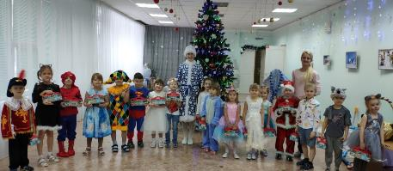
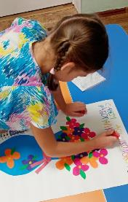
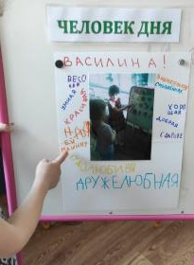
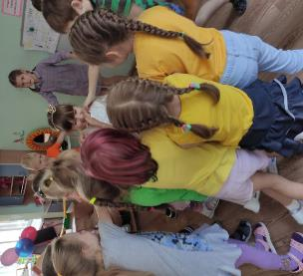
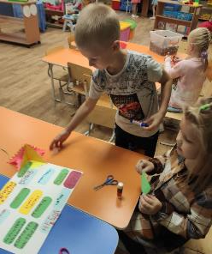
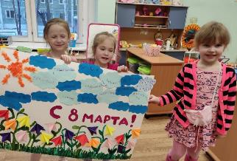
Умеем не только мы с пользой трудиться,
На праздниках тоже мы веселимся!
Если пришло время всех поздравлять,
Идей необычных нам не занимать!

Slide 10
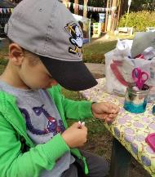
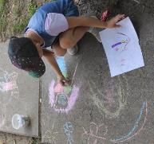
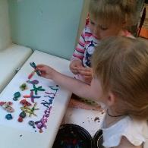
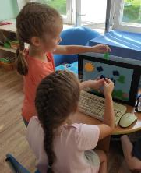
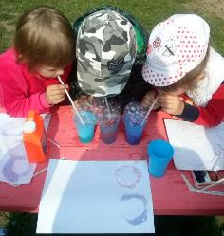
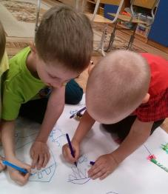
Ещё по предложению мы группой сказки сочиняем,
Браслеты мастерим, шьём, лепим, по схемам собираем!
Рисуем мелками, мыльной водой,
Картошкой-печаткой и ниткой любой.

Slide 11
Есть и традиции, их соблюдаем:
Девочек первых всегда пропускаем,
Главу ежедневно из книги читаем,
Друзей с Днём Рожденья мы поздравляем!
Каждую пятницу сбор происходит,
Речь о добрых делах тут заходит.
Кто что достиг и кто чем помог,
Всех отмечаем и есть в этом толк!
Ну, а в награду сюрприз получаем,
Каждое дело теперь замечаем!

Slide 12
Вы приходите, мы всех приглашаем!
Лучше увидеть своими глазами!

